Slide 1
Backup 文件备份软件
本地快照 · 自动化 · 网盘模式 —— 一个纯 JDK 实现的数据保护工具
Java 21 · 零第三方依赖
102 项自动化测试
软件工程全流程
Swing GUI + NIO.2 + JCA/JCE
全部能力来自 JDK 标准库
JUnit 5 + Maven Surefire
单元/集成/对抗/平台/GUI 五类
需求→设计→编码→测试→交付
文档与代码互证、可追溯
组员：【姓名待填写】 课程：软件开发综合实验 2026-11
Notes:
开场 30 秒：我们做的是一款文件备份软件。三个关键词：纯 JDK（不依赖任何第三方库）、102 项自动化测试、完整走完软件工程五个阶段。今天从'它是什么'讲到'每一块怎么实现'。

Slide 2
OVERVIEW
项目是什么：把目录树变成可恢复的快照
数据备份 目录树 → 单一归档 + 清单（内容/元数据全记录）
一次备份产出的三件套
数据还原 归档 → 精确恢复内容与元数据，路径安全
1) 归档本体 demo-full-…-uuid.zip
2) .manifest.properties（清单=快照身份证）
3) .snapshot.properties（所有权索引：组/序号/父）
增量备份 只打包变化条目，一全量 + 至多九增量成组
加密 AES-256-GCM 认证加密，口令错误干净失败
自动化 定时 + 实时（防抖），忙时合并不丢失
网络备份 内置 TLS 网盘：账号/元数据/增量/保留
四大设计支柱
① 数据格式先冻结（record 契约）
② 事务式发布（临时文件+原子移动+回滚）
③ 能力探测+降级（跨平台诚实声明）
④ 复用而非重写（网络=同一存储模型的入口）
Notes:
先给全局图：备份=把'现在这棵树'变成'将来能精确恢复的快照'。左边六个能力域对应评分表。右边两块是理解全项目的钥匙：每次备份产出三件套；四大设计支柱贯穿始终——格式冻结让模块可并行，事务纪律保证任何时刻磁盘合法，能力探测保证跨平台诚实，复用让网络层只花 1400 行。

Slide 3
REQUIREMENTS
需求地图：基础分 + 扩展分全覆盖
类别
内容
证据
基础（起评分）
数据备份 / 数据还原
✅ round-trip 全量等价
文件类型支持
管道/字符设备/块设备/套接字 + 软硬链接
✅ POSIX 实跑，Windows 诚实降级
元数据支持
权限/属主/组 + 修改/访问/创建时间
✅ 尽力恢复 + 警告
自定义备份
路径/类型/名字/属主/时间/尺寸 六维筛选
✅ AND/OR/排除优先
打包 + 压缩
单归档；ZIP 与 GZIP（自定义容器）
✅ 两种算法
加密解密
AES-256-GCM + PBKDF2(21万次)
✅ 认证加密
图形界面
Swing 四标签页
✅ Backup/Restore/Automation/Network
定时 + 实时
固定频率调度 + WatchService 防抖
✅ 忙时合并
网络备份 5 项
网盘 / 用户管理 / 元数据管理 / 传输加密 / 增量
✅ TLS + PBKDF2 账号 + 服务器端保留
Notes:
这页对齐评分表：24 条 FR 每条都有测试证据（测试报告附录 A 可追溯）。讲的时候强调两点：网络 5 个子项全部实现且不需要租服务器；所有'不支持'都如实写进文档，不假装跨平台。

Slide 4
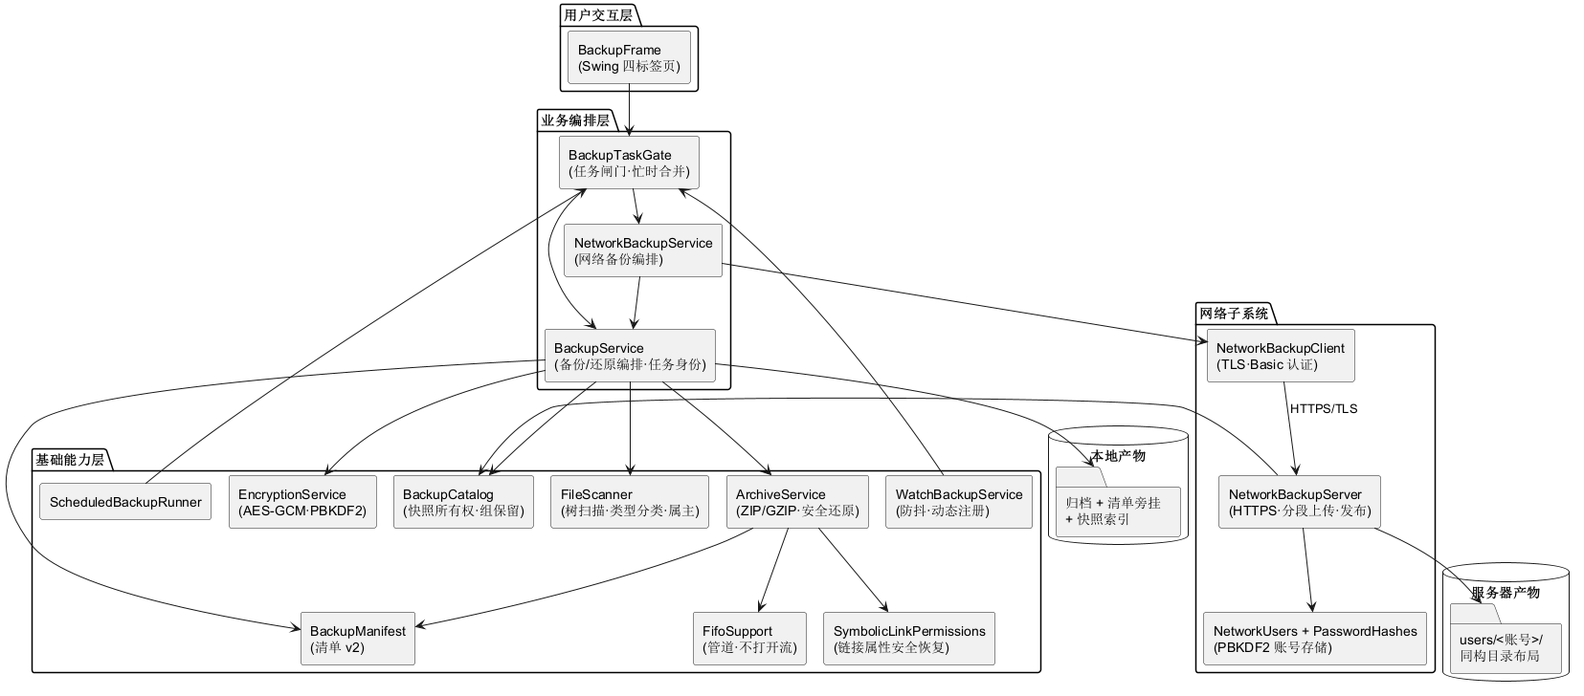
ARCHITECTURE
总体架构：三层 + 网络子系统
构件图（PlantUML 源码 doc/uml/component-backup.puml）：界面层 → 编排层 → 基础能力层；网络子系统复用基础层全部能力
Notes:
架构一句话：界面层只采集参数与呈现；编排层（BackupService/NetworkBackupService）负责流程与事务；基础能力层（扫描/归档/加密/目录/清单）可独立替换。关键：网络子系统不是另一套系统——服务器复用 BackupCatalog 发布与淘汰，客户端复用本地扫描/打包/还原，所以网络模式只有约 1400 行。模块间只传 record 值对象，接口在编码前就冻结，这是三人能并行的前提。

Slide 5
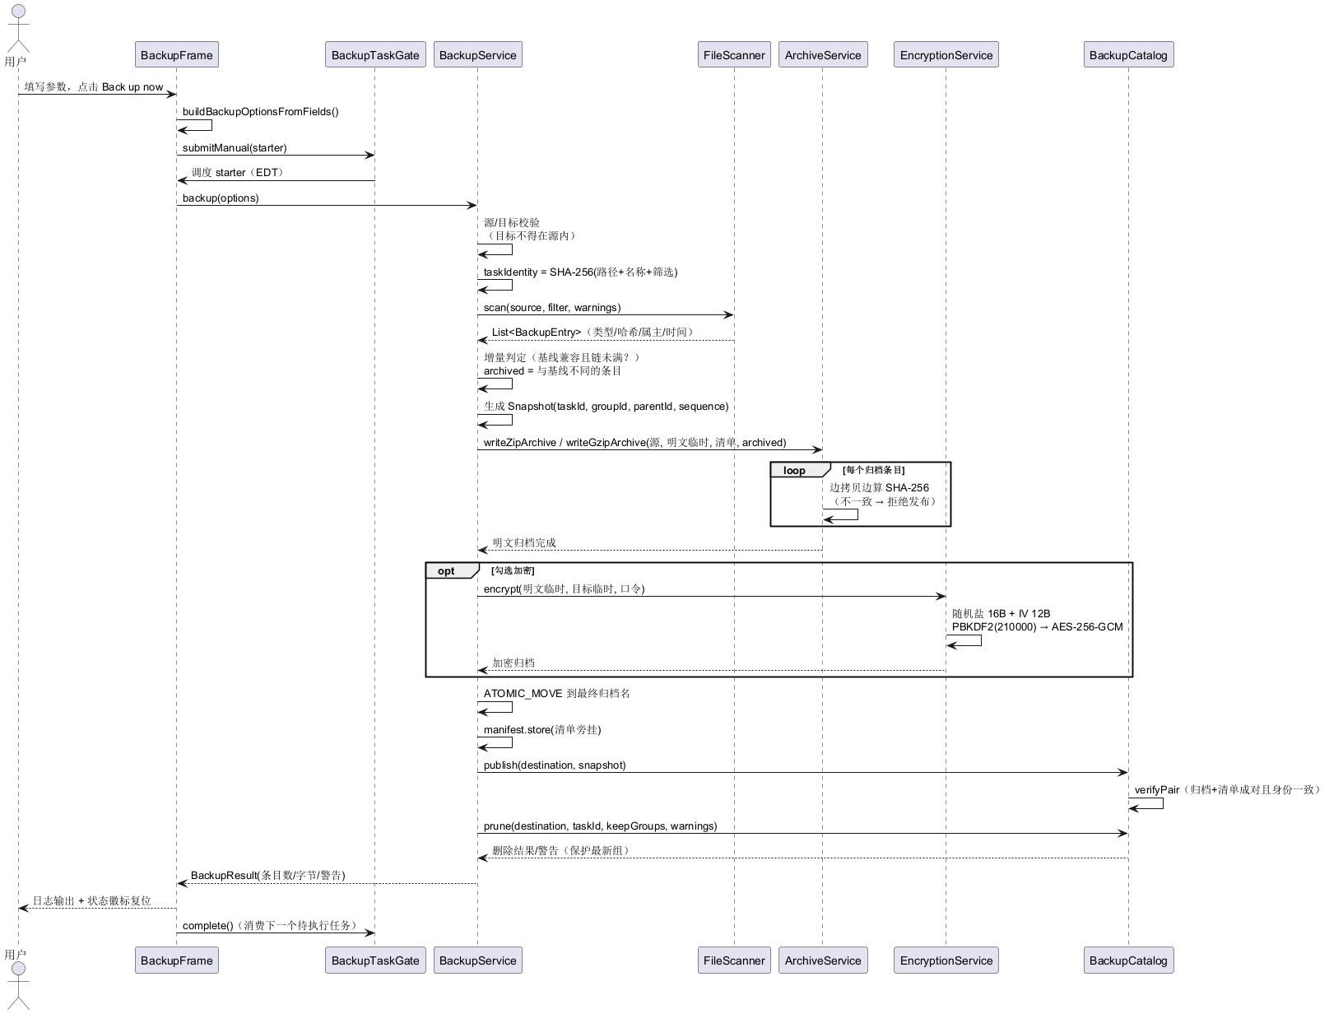
CORE FLOW
备份流水线：四步事务式发布
顺序图：参数校验 → 扫描 → 增量判定 → 打包（边拷边校验）→ 加密 → 原子发布 → 组保留
Notes:
跟图讲四步：①校验（目标不得在源内，连符号链接别名都逃不掉）；②扫描产出 List<BackupEntry>；③增量判定决定'归档只装变化'；④发布走事务纪律——临时文件写好、原子移动、清单旁挂、快照索引、失败全部回滚。注意右边：加密在明文归档完成后整体进行，完成后立刻删明文临时文件。最后 prune 按组淘汰旧备份。

Slide 6
DATA CONTRACT
数据契约：清单 = 快照的身份证
清单（manifest）v2 关键字段
快照所有权索引（.snapshot.properties）
version=2 / sourceRoot / createdAt
compressionType / incremental / encrypted
entry.N.path|directory|size|lastModifiedMillis
entry.N.sha256|permissions|owner|group
entry.N.type|linkTarget|lastAccess|creation
taskId ← SHA-256(源路径+名称+筛选)
snapshotId ← 本次唯一 UUID
groupId ← 组（1 全量+≤9 增量）
parentId ← 上一快照（全量为空）
sequence ← 1..10
为什么是 Properties？
契约先行的好处
JDK 原生、转义成熟、零依赖
diff 友好、网络提交直接内嵌
读侧：版本 1/2 都接受（v1 不伪造时间）
数量上限 100 万（防恶意清单）
格式冻结 → 三人并行开发
record 构造器即校验点（坏数据进不来）
任务身份决定基线归属（改筛选=新任务）
Notes:
这是全项目最重要的设计决策：先冻结数据格式再写代码。清单回答'这棵树长什么样'，所有权索引回答'这份归档属于哪个组的第几步'。任务身份是长度前缀拼接再哈希——防'ab+c'与'a+bc'歧义。改任何一个筛选条件=新任务=新组，增量安全由此保证。

Slide 7
RESTORE SAFETY
还原：四层安全防御
① 路径穿越拒绝
② 逐级符号链接检查
拒绝空/反斜杠/绝对路径/任何 .. 组件
resolve+normalize 后必须仍在还原目录内
测试：构造 ../outside 恶意归档 → 拒绝且哨兵不变
从根到目标每一级都不能是链接
防'link→/etc + link/passwd'两步组合攻击
拒绝覆盖已存在的符号链接
③ 原子替换保护外部硬链接
④ 两阶段链接重建 + 元数据核验
常规文件：同目录临时文件 → 校验 SHA-256 → 原子移动
绝不 in-place 截断（会改掉外部硬链接的内容）
数据全部落位后才重建链接（基文件哈希一致才建）
增量回填前先 baselineMatches 核验内容归属
按目录深度从深到浅回填（父目录权限后设）
设计立场：每个归档都当作攻击者输入对待；失败必须干净——无半份产物、无越权写入。
Notes:
还原是安全的最前线。四层是递进的：先防路径逃逸，再防链接组合攻击，写文件用原子替换保护无辜的硬链接伙伴，最后链接重建与元数据回填都要'验明正身'。记住一句答辩金句：失败必须干净——宁可还原失败，不产出半份污染。

Slide 8
INCREMENTAL
增量备份：清单记全量，归档存增量
判定算法
基线规则（宁全量不猜链）
sameContentAs 八字段比较：
type · size · lastModified · sha256
linkTarget · permissions · owner · group
任何一项变化 → 进入增量；目录恒随附
基线=进程内 Map<目标+任务身份>
不兼容条件：换任务/换进程/换压缩/换加密
/换口令/链文件缺失/序号已满 10
→ 自动退化为全量
增量还原的核验
收益实测
未出现在增量里的条目：先 baselineMatches
验内容归属一致才回填属性，否则警告
——绝不把 A 快照的属性写到 B 的内容上
120 文件改 1 个 → 增量仅 2 条目（1 改+1 目录）
体积远小于全量；清单仍完整可独立校验
Notes:
增量最容易做错的是两个地方：一是'什么算变化'——我们比较八个字段，连 chmod 都逃不掉；二是基线续接——我们的原则是宁全量不猜链，六个不兼容条件任何一个触发就开新组。还有个隐蔽点：增量还原时没出现的条目不能盲目回填属性，必须先核验基线内容归属。

Slide 9
RETENTION
组保留淘汰：以组为单位，保守删除
1
组语义 — 一组 = 1 全量 + ≤9 增量；第 11 次强制新组
2
所有权索引 — .snapshot.properties 记录 taskId/groupId/parentId/sequence
3
验链 — 序列连续 1..n、父链无分叉、归档与清单成对且身份一致
4
排序保护 — 按全量根创建时间倒序；含最新快照的组永不删除
5
从尾向根删 — 删前重读索引防 TOCTOU；单条失败即停本组
保守哲学
实测
损坏索引 → 整轮放弃清理（宁可少删）
无效组/未知文件/其他任务 → 永不触碰
实际保留量可暂时超过 N
12 连备 keepGroups=1 → 仅剩最新整组
归档+清单+索引成对删除，无一遗漏
Notes:
删除是唯一不可逆的操作，所以整个算法的默认值是'不删'：任何验证不过就放弃本轮清理。讲清三点：组是原子单位；最新组永远受保护；删前重读索引防竞态。

Slide 10
CRYPTO
加密：认证加密 + 慢哈希派生
算法参数卡
为什么这样选
数据加密：AES-256-GCM（认证标签 128 位）
密钥派生：PBKDF2-HmacSHA256 × 210000 次
盐 16B 随机 / IV 12B 随机（每次加密新生成）
文件头：BPACKENC1 + 盐 + IV
GCM = 机密性 + 完整性一步到位（篡改 1 bit 即失败）
PBKDF2 慢哈希把穷举成本抬高约六个数量级
盐防彩虹表；IV 复用是 GCM 的灾难——结构上杜绝
干净失败
同一套 PBKDF2 复用
解密写独立临时文件，认证通过才交给调用方
错误口令 → 明确提示，目标目录零内容
（JDK CipherInputStream 吞异常的坑已修复）
网络账号存储同样只存 盐+验证值
常数时间比较（MessageDigest.isEqual）
未知用户也跑一次推导——防时序枚举
Notes:
加密部分记住参数：256 位 GCM、21 万次迭代、16 字节盐、12 字节 IV。两个亮点：一是干净失败——错误口令绝不产出坏数据；二是同一套 PBKDF2 复用到网络账号存储，服务器上根本不存在明文口令。

Slide 11
SPECIAL FILES
特殊文件：能力探测 + 降级
类型
识别与记录
还原
失败行为
软链接
目标串+自身时间/属主
createSymbolicLink；macOS chmod -h 恢复自身权限
平台不支持 → 警告
硬链接
fileKey 归并，只存一份内容
基文件哈希一致后 createLink
基文件缺失 → 明确失败
FIFO 管道
unix:mode 类型位，零载荷
mkfifo -m 权限 + 类型位复核
无工具 → 警告+保留原目标
字符/块设备
unix:rdev → 主:次 设备号
mknod c/b（尽力而为）
无特权 → 警告
套接字
类型位识别
只记录不重建（无监听者无意义）
记录性警告
FIFO 生命线：不打开流
Windows 降级矩阵（如实记录）
打开管道读端会阻塞到有写者——备份若误读管道即挂死
全程：属性识别 / 零载荷 / mkfifo 建节点 / touch -c -h 设时间
fileKey=null → 硬链接当普通文件+警告
unix:mode 不可用 → 特殊文件跳过+警告
软链接可用（开发者模式）
Notes:
这页是'文件类型支持'的得分点。核心思想：能力探测+降级。FIFO 的生命线是'不打开流'——打开读端会永久阻塞。设备文件记录主：次设备号，有 root 用 mknod 重建。Windows 的限制是 JDK 公开 API 的客观边界，我们如实声明而不是假装全平台通过。

Slide 12
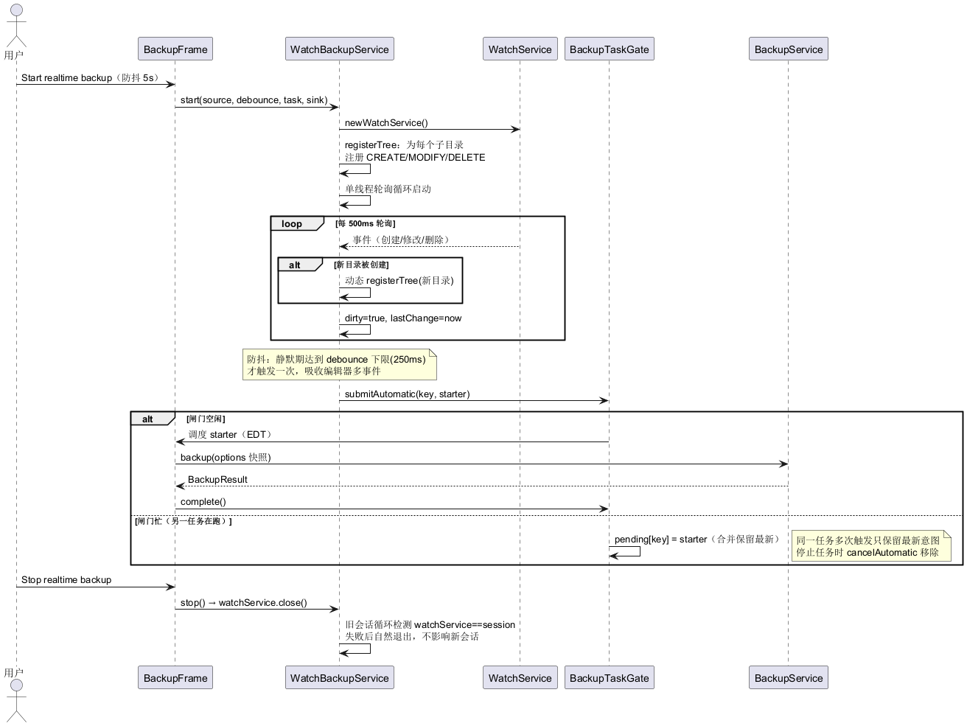
AUTOMATION
自动化：定时 + 实时防抖 + 任务闸门
实时备份顺序图：动态注册新目录 → 防抖静默期 → 经闸门合并触发
Notes:
三个算法：① WatchService 不递归，所以启动时逐目录注册、新目录动态注册；② 防抖——事件只置脏标记，静默期到才触发一次（吸收编辑器的临时文件+重命名风暴）；③ 任务闸门——忙时同任务只保留最新意图（合并不丢失），手动请求直接拒绝。轮询用 poll(500ms) 而非阻塞 take()，保证 stop() 最多半秒生效。

Slide 13
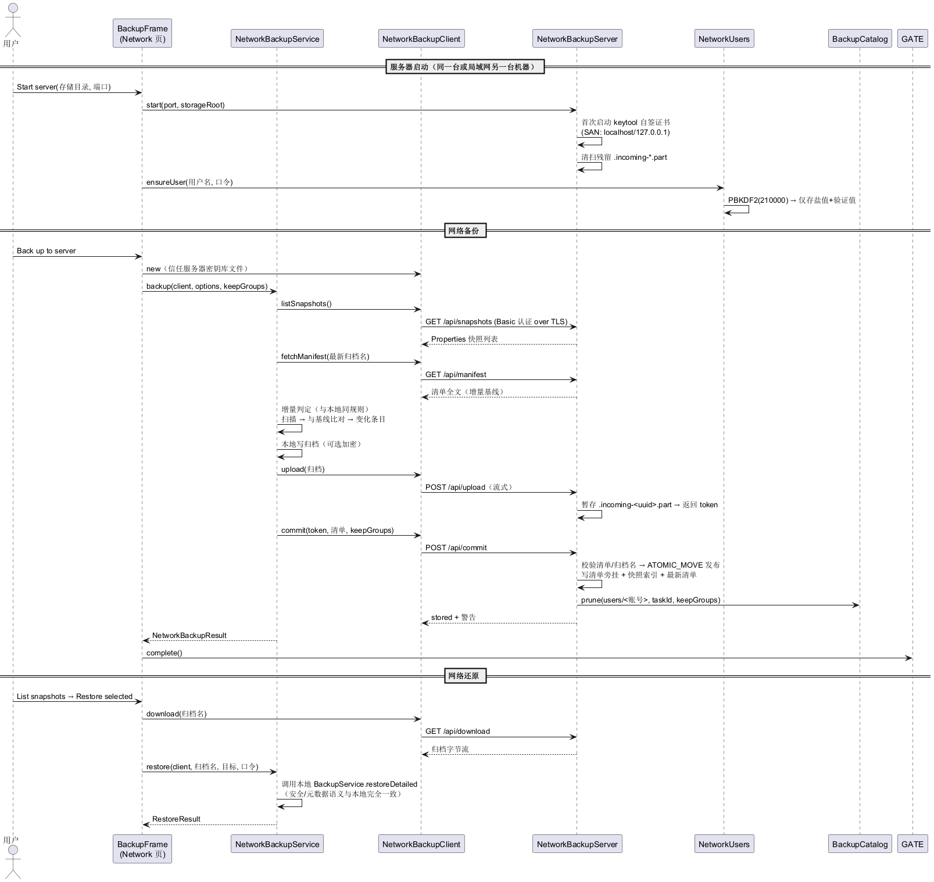
NETWORK
网络备份：内置网盘（无需租服务器）
网络顺序图：Basic 认证 over TLS → 两段上传（暂存令牌 + 提交发布）→ 服务器端保留 → 下载走本地还原
Notes:
回答'要不要租服务器'：不用——接收端就在软件里，单机 localhost 或两台电脑同一 WiFi 即可。协议分两段：先流式上传归档拿令牌，再提交清单原子发布（归档+清单旁挂+快照索引），服务器直接复用 BackupCatalog 做发布与淘汰。信任模型：客户端钉定服务器自签名证书文件。还原=下载后走原封不动的本地 restoreDetailed，安全语义零差异。

Slide 14
FILTER ENGINE
六维筛选：语义先定义死，再实现
语义规则
实现要点
同类条件 OR（分号分隔）
不同类 AND（路径·类型·名字·属主·时间·尺寸）
排除永远优先；目录只被排除规则剪枝
时间/尺寸端点包含
record 不可变 + 构造期规范化（去重/排序/小写）
glob 手工转译正则（双星=零层或多层目录）
编译结果 LRU 缓存（大目录不重复编译）
非法语法构造期即抛（扫描前失败）
属主筛选（自定义备份补全）
与增量的联动
精确匹配、忽略大小写；空属主不命中非空条件
扫描期采集 → 传入判定 → 参与任务身份
实测：真实属主命中 / 错误属主全排除
identity() 长度前缀拼接参与任务身份
改任何筛选条件 = 新任务 = 新组
——筛选语义变化不会污染旧增量链
Notes:
筛选是'自定义备份'得分点。先定义语义再写代码：同类 OR、异类 AND、排除优先。两个工程细节：规范化让相同语义的筛选必然相等；identity 参与任务身份，改筛选自动开新组，不会污染旧链。

Slide 15
QUALITY
质量保障：102 项测试 + 10 缺陷全修复
测试矩阵（5 类）
对抗测试示例
单元 41 · 集成/端到端 32（含真实 HTTPS）
安全对抗 14（穿越/篡改/伪造/隔离）
平台兼容 9 · GUI 手工 5
Windows 102 项通过（25 项 POSIX 能力跳过）；macOS 87 项全过
构造 ../outside 恶意归档 → 拒绝+哨兵不变
伪造清单（重复路径/非法数字）→ 写入前拒绝
错误口令 → 失败且目标零内容
跨账号访问 → 401/列表隔离
缺陷复盘（10 项全修复）
工程纪律
Windows fileKey=null → 能力假设+降级
CipherInputStream 吞 GCM 异常 → 识别转提示
FIFO 阻塞风险 → '不打开流'不变量
网络客户端漏认证头 → builder 统一注入
每次提交前：暂存区导出独立目录跑测试
功能分支 + --no-ff 合并，提交图保留开发线
注释率 21.8%（注释行/代码行）
需求-代码追溯表（附录 A）
Notes:
质量页讲三个数：102 项、5 类、10 个缺陷全修复。强调测试的诚实性——平台不支持就 assumeTrue 跳过并记录，绝不假装跨平台通过。工程纪律：任何一次提交单独 checkout 都是绿的。

Slide 16
DEMO PLAN
演示路径：数据矩阵 + 现场验证命令
① demo-small
② demo-complex
③ demo-special
3 个文件
基础备份/还原
7 层目录/中文/120 文件/空目录
筛选 + 增量
硬链接对/文件·目录·断链软链接/FIFO
现场 fsutil · ls -li · ls -l 验证
④ demo-big
⑤ Network localhost
2GB 分片 + 随机文件
恒定内存/压缩率对比/加密
Start server → Add user → 备份→增量→还原→保留
零成本：接收端内置，无需租服务器
Notes:
演示按老师要求准备了矩阵：复杂 vs 简单、GB 级 vs 小数据、特殊文件处理结果。每套数据都有'现场验证命令'——比如硬链接用 fsutil hardlink list / ls -li 当场验证同 inode。网络演示强调零成本：接收端内置。生成脚本 demo/prepare-demo-data.ps1|.sh 一分钟出全套。

Slide 17
TAKEAWAYS
难点复盘与收获
五个最难的坑（全部解决）
最大工程决策
① Windows fileKey=null → 能力探测+降级
② GCM 认证失败被 JDK 吞掉 → 识别转提示
③ FIFO 阻塞 → '不打开流'不变量
④ 删断增量链 → 组语义+保守删除
⑤ 忙时触发的并发竞态 → 闸门状态机
把'备份什么'与'怎么存'解耦成清单协议
把'本地'与'网络'解耦成同一存储模型的两个入口
——前者让增量/淘汰/加密/筛选正交
——后者让网盘模式只花约 1400 行
学到的方法论
一句话总结
数据格式先冻结，接口用 record 固化
事务纪律：临时文件+原子移动+回滚
能力探测+降级：跨平台要诚实
测试即文档：对抗用例就是安全声明
把目录树变成可校验、可加密、可增量、
可淘汰的快照——再把这套快照模型
原样搬上局域网，成为你自己的网盘。
Notes:
收尾 60 秒：五个坑每个都对应一个设计不变量。最后回到那句话：清单协议让功能正交，存储模型的两个入口让网络层几乎零成本。谢谢，欢迎老师提问。

Slide 18
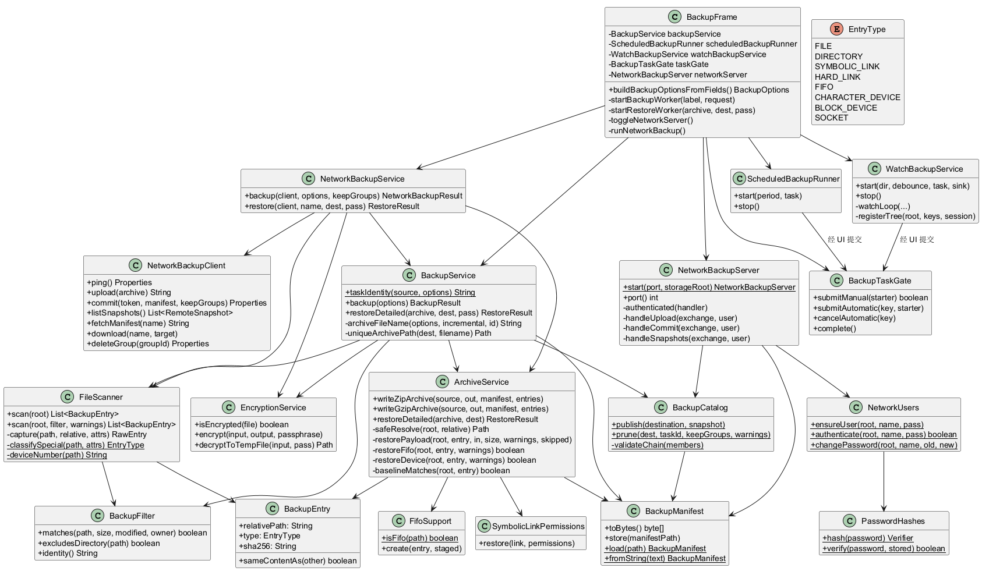
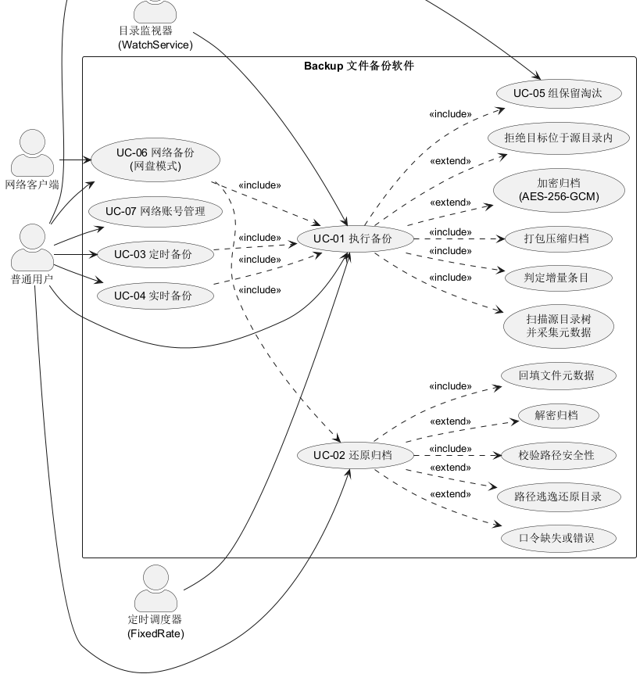
APPENDIX
附录：类图与用例图全景（对照源码学习）
系统类图（26 类关系；源码 doc/uml/class-backup.puml）
系统用例图（7 用例；源码 doc/uml/usecase-system.puml）
Notes:
学习附录：左图对照源码看类关系——BackupService 编排三件套，ArchiveService 管 IO 与安全，NetworkBackupService 只做搬运。右图是需求侧全景：7 个用例与 include/extend 关系。两图的 PlantUML 源码都在 doc/uml/ 下，可自行修改重渲染。

